Slide 1



Python
等级考试一级
第6课：Python的Bool与比较运算符
（Python的特殊运算符—比较运算符）
主讲老师：祝老师

Slide 2
本节课知识点：
一、学习新的数据类型“Boolean—布朗”类型
二、学习比较运算符的函数的语法格式
三、回顾赋值语句和变量的函数的语法格式
四、回顾学习字符串、整数与浮点数形式的定义
五、回顾学习数据类型的强制转换

Slide 3
数据类型“Boolean”：
1、比较操作会产生boolean值；
2、逻辑操作会产生boolean值；
3、
Python的布尔类型有两个值：True和False（注意大小写要区分，首字母大写，注意）。

Slide 4
真值测试
在Python中所有的对象都可以进行真值（布尔值）测试，下面列一下判断为False的情况：
a、None
b、False
c、数值中的零，包括0，0.0，0j（虚数）
d、空序列，包括空字符串""，空元组()，空列表[]
e、空的字典{}
f、自定义的类的实例，该对象的__bool__方法(这是一个魔法方法）返回False或者__len__方法返回0 （__bool__与__len__也被称为魔法方法，当你做运算符计算时，会自动被调用的方法，比如计算一个对象的bool值时，它俩就会被调用）
————————————————

Slide 5
回顾算数运算符：
算数运算符是 +、-、*、/，
特殊的：//（整除）、%（求余）、
**（乘方）。
算数运算符的作用是：进行一系列的数学算数运算
如果要实现更复杂的数学运算，可以使用导入“math”库函数

Slide 6
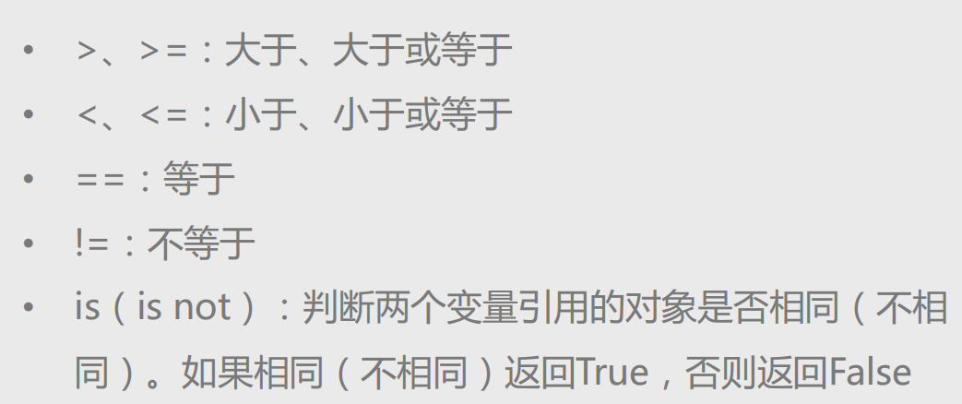
比较运算符

Slide 7
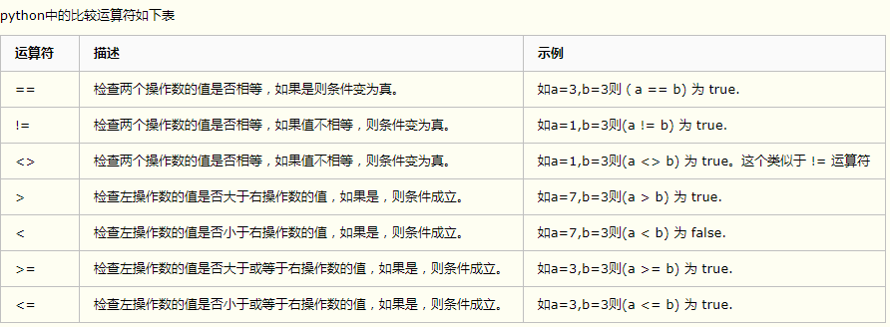
比较运算符

Slide 8

猜数字
判断数据类型的函数有两种：
type()
isinstance()
接下来我们来使用一下看看这个数值的类型吧~

Slide 9
猜数字
我们看到了输出的数值类型
可能不同哟~
例如我本来从控制台用 键盘
输入的是数字，为什么？
他是string字符串类型啊？
如何改变他的数值类型呢？

Slide 10
猜数字
这个时候我们就应该用到
数据类型转换啦！
int函数能够
1、把符合数学格式的数字型字符串转换成整数；
2、把浮点数转换成整数，但是只是简单的取整，而非四舍五入。
float函数将整数和字符串转换成浮点数。

Slide 11
猜数字
版权声明：本文为CSDN博主「叫我王员外就行」的原创文章，遵循 CC 4.0 BY-SA 版权协议，转载请附上原文出处链接及本声明。
原文链接：https://blog.csdn.net/cadi2011/java/article/details/86178421

Slide 12


THANK YOU
其他更好玩的热点资讯 请手动关注微信公众号：
Ablock创客教育

